Slide 1

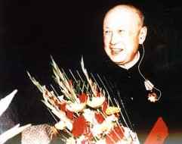
钱学森
永安明德小学
段志江

Slide 2
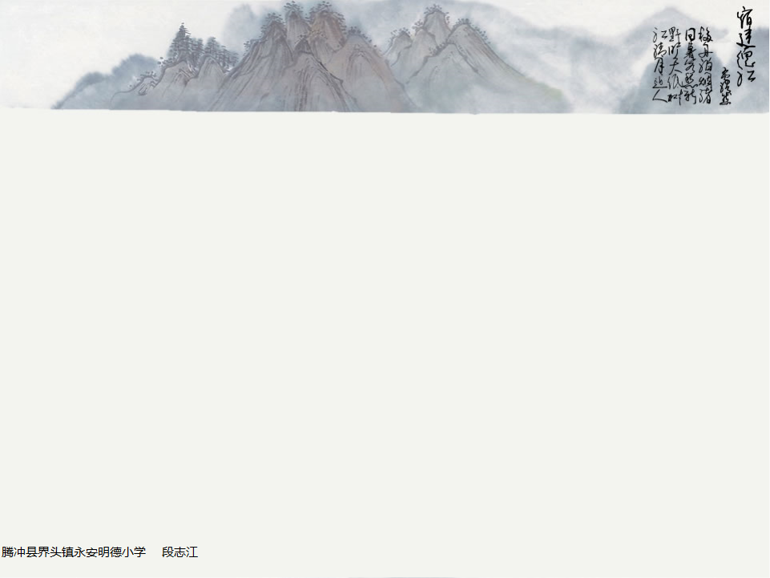
钱学森
珍贵照片
字词学习
人物简介

Slide 3
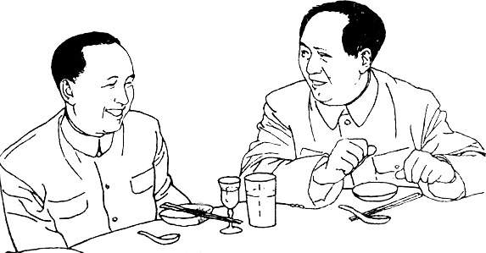
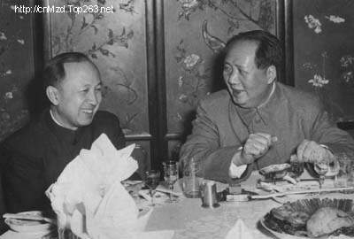
毛主席和钱学森

Slide 4
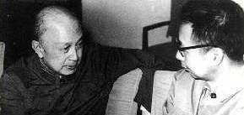
    周恩来和钱学森

Slide 5
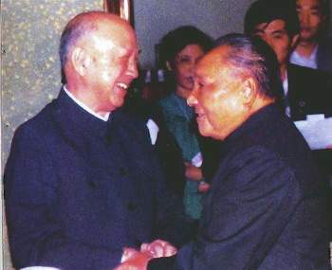
邓小平和钱学森

Slide 6
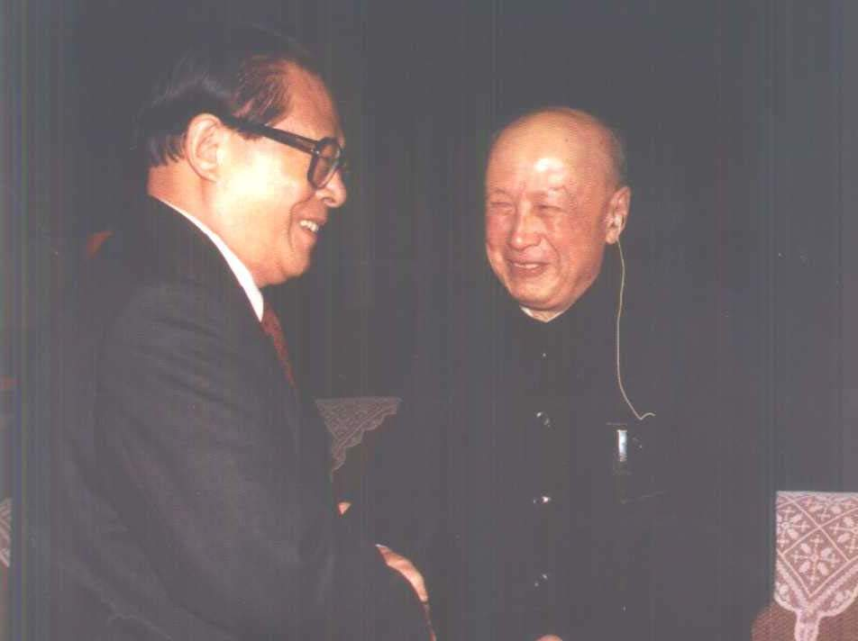
江泽民和钱学森

Slide 7
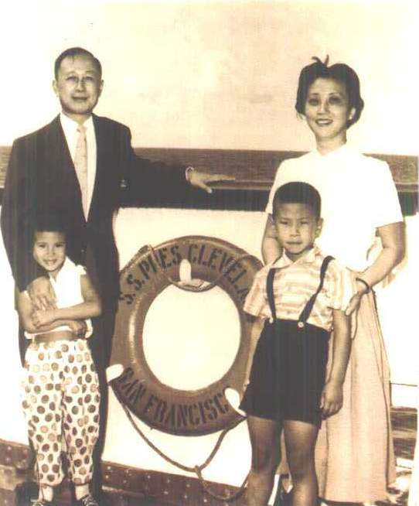
一九五五年，在周总理的关心下，钱学森一家终于踏上了回国的轮船。

Slide 8
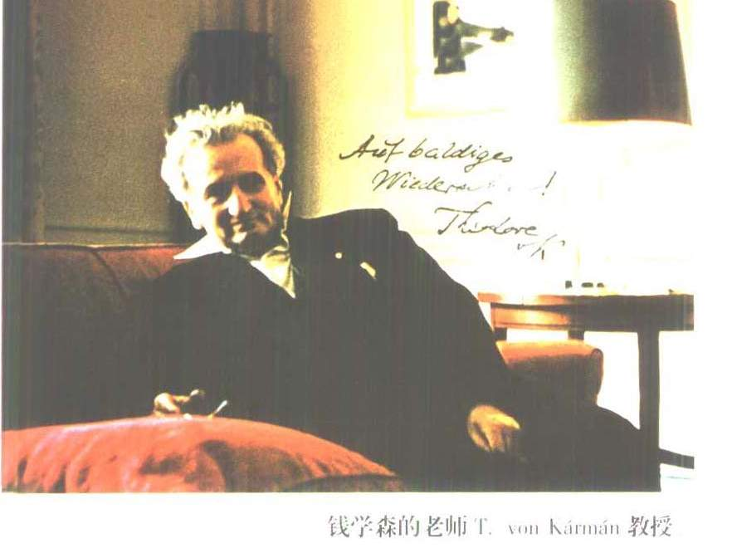

Slide 9
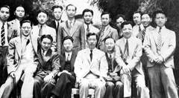
当年在加州理工学院的中国学生

Slide 10
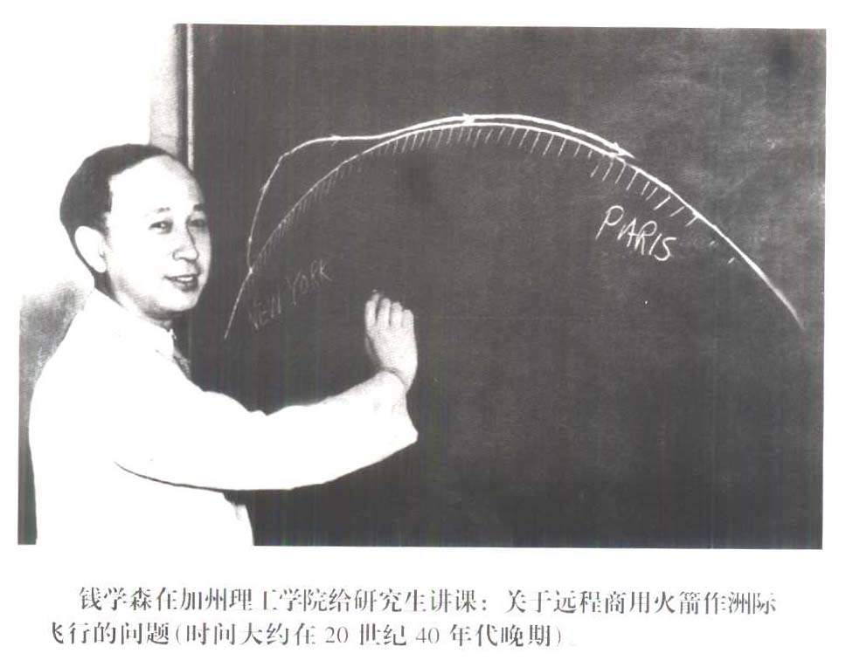

Slide 11

我会认
e
fu
yu
ken
gong
额
赴
裕
恳
贡
额头
金额
奔赴
赴宴
宽裕
富裕
恳求
诚恳
贡品
贡献

Slide 12
钱学森
中国现代科学家，世界著名火箭专家，中国工程控制论专家，系统工程专家，系统科学思想家。

Slide 13
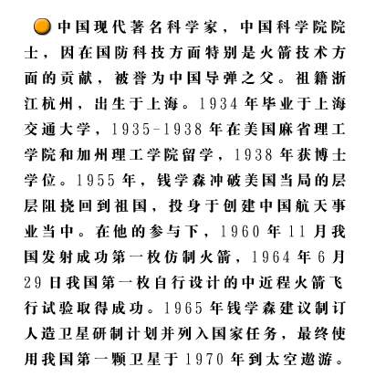

Slide 14
钱学森简介
钱学森是我国航天科技事业的先驱和杰出代表，被誉为“中国航天之父”和“火箭之王”。1934年，钱学森从上海交通大学机械工程系毕业，1939年在美国获航空和数学博士学位；1956年，钱学森受命组建我国第一个火箭、导弹研究所——国防部第五研究院并担任首任院长。他主持完成了“喷气和火箭技术的建立”规划，参与了近程导弹、中近程导弹和我国第一颗人造地球卫星的研制，直接领导了用中近程导弹运载原子弹“两弹结合”的实验……

Slide 15
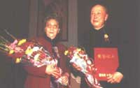
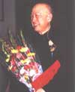
1999年，中共中央、国务院、中央军委授予钱学森“两弹一星功勋奖章”的光荣称号。
获“国家杰出贡献科学家”荣誉称号
钱学森和妻子蒋英在授予荣誉称号仪式上。

Slide 16
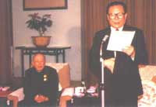
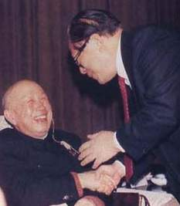
江泽民在授奖仪式上致词，高度评价了钱学森对我国科技事业做出的贡献。

Slide 17
合作探究
自由阅读课文，了解文中叙述的钱学森在美期间学术上取得的辉煌成就以及不畏艰辛力争回国的过程。自读过程中用小标题的形式理请文章思路。

Slide 18

拜师求学
文章思路
创业辉煌
决心回国
饱受折磨
胜利归来

Slide 19

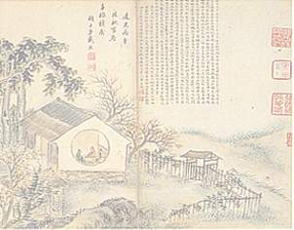
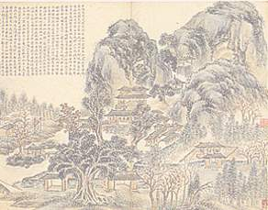

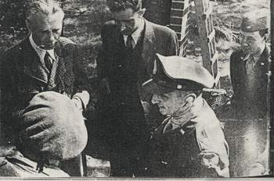

求师拜学
拜师求学
成绩优异

Slide 20
做出了巨大贡献
无法估价的贡献
一颗明亮的星
终身教授
火箭技术的先驱和工程
控制论的创始人
创业辉煌

Slide 21
他在写给父亲的信中，不止一次地发出“旅客生涯作到何时”的感叹。他告诉父亲，他不止一次梦见上海，梦见那所伴他度过童年时代的房子。
决心回国

Slide 22
这位次长大为震惊他认为：“钱学森无论在哪里都抵得上五个师。”他说：“我宁肯枪毙他，也不愿放他回中国。”
饱受折磨

Slide 23
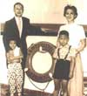
1955年钱学森一家乘克莱夫兰总统号轮船回国
胜利归来

Slide 24

你认为本文的线
索是什么？
明线：时间先后、时间发生的先后
暗线：眷恋祖国的深情

Slide 25
课文探究：
1、他在写给父亲的信中，不止一次地发出“旅客生涯作到何时”的感叹。他告诉父亲，他不止一次梦见上海，梦见那所伴他度过童年时代的房子。两个“不止一次”起了怎样的表达作用？你能用贴切的成语来形容钱学森流露的眷恋情思吗？
文中两个“不止一次”生动地表现了钱学森对祖国魂牵梦绕的眷恋。前一个“不止一次”侧重于表现钱学森对现有境况的感慨，突出他对祖国的怀念之情；后一个“不止一次”侧重于表现钱学森对童年时代生活的萦系，突出他对祖国的眷恋之情。有关成语，例如：魂牵梦绕，望眼欲穿、望穿秋水、归心似箭等等。

Slide 26
2、这位次长大为震惊。他认为：“钱学森无论在哪里都抵得上五个师。”他说：“我宁肯枪毙他，也不愿放他回中国。” 写美国海军次长的态度对文章内容和感情的表达起着什么作用？如果把引用的话改成客观叙述，你认为好不好？为什么？
美国海军次长的态度不仅说明了钱学森的价值，更预示了钱学森回国的道路将艰难而曲折，会受到美国当局的重重阻挠，同时，也反衬了钱学森眷念祖国的深情。如果改为客观叙述不好。那样不能形象地说明钱学森在美国军界首脑人物心目中的重要地位，也不如引用原话显得真实可信。

Slide 27
3、1955年6月，饱受折磨的钱学森为了早日回到祖国，写信给人大常委会，向祖国母亲发出求救的呼声。从钱学森向祖国的人大常委会求救这一举动，你能揣摩他心里想的是什么吗？
钱学森写信给人大常委会求救，这表明了他对新中国的高度信任和报效祖国的急迫心情。

Slide 28
你从钱学森这位优秀的知识分子身上学到了什么？

Slide 29
课后作业
有人说钱学森真傻，能留在美国这样的天堂是多少人梦寐以求的，他却要回到当时贫穷落后的中国;也有人说在美国可以有更好的条件搞科研，更可以实现自己的人生价值。你认为呢？写一篇不少于250字的读后感，谈谈你的看法。

